Slide 1
Наші успіхи у 2018-2019 н.р.

Slide 2
ФІЗИКА
Учень | Клас | Місце | Тур | Вчитель
Клименко Софія | 7 -В | ІІ | Міський | Тріфанова С.В.
Ширяєв Даніїл | 8-М | ІІ | Міський | Тріфанова С.В.
Дубінська Єлизавета | 9-А | ІІІ | Міський | Тріфанова С.В.

Slide 3
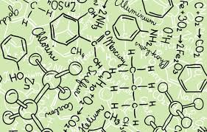
ХІМІЯ
Учень | Клас | Місце | Тур | Вчитель
Дубінська Єлизавета | 9-А | І | Міський | Баранова Т.В.
Дубінська Єлизавета | 9-А | ІІІ | Обласний | Баранова Т.В.
Панкратова Альона | 11-М | ІІІ | Міський | Баранова Т.В.

Slide 4
УКРАЇНСЬКА МОВА ТА ЛІТЕРАТУРА
Учень | Клас | Місце | Тур | Вчитель
Калашник Світлана | 7-В | ІІІ | Міський | Зеленько В.М.

Slide 5
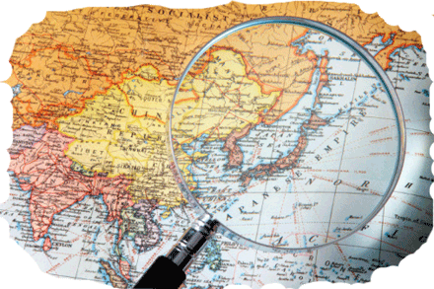
географія
Учень | Клас | Місце | Тур | Вчитель
Клименко Софія | 7 -В | ІІІ | Міський | Міщенко В.М.
Калашник Світлана | 7 -В | ІІІ | Міський | Міщенко В.М.

Slide 6
БІОЛОГІЯ
Учень | Клас | Місце | Тур | Вчитель
Калашник Світлана | 7 -В | ІІ | Міський | Ніколаєва Н.І.
Голдер Камелія | 8-А | ІІІ | Міський | Огаренко І.В.

